Slide 1




Leksion 1
Bashkimi Europian- Hyrje e përgjithshme

Slide 2
Përshkrimi i shkurtër i lëndës dhe i qëllimeve të saj
Kursi “Multilinguizmi, edukimi gjuhësor dhe dialogu ndërkulturor në BE” ofron një pasqyrë të historisë, vlerave dhe rëndësisë së studimit të Bashkimit Evropian.
Ai jep njohuri mbi strukturën dhe politikat e BE-së. Në mënyrë të veçantë, ai mbulon aspektet kyçe të politikës gjuhësore dhe edukimit gjuhësor në një numër shtetesh anëtare të Bashkimit Evropian dhe shtete të tjera joanëtare, dhe analizon sfidat me të cilat përballet komuniteti evropian në zbatimin e politikave gjuhësore dhe arsimore.
Më konkretisht, lënda analizon funksionet e institucioneve kyçe evropiane dhe shqyrton formimin dhe zbatimin praktik të mekanizmave mbrojtës për gjuhët zyrtare dhe jozyrtare brenda BE-së, me theks te gjuhët e pakicave dhe atyre autoktone. Për këtë qëllim, studentët do të kenë njohuri të thella rreth asaj çka BE-ja po bën për të promovuar shumëgjuhësinë, për të mbrojtur të drejtat gjuhësore të personave, për të luftuar diskriminimin ndaj njerëzve që i përkasin një pakice/grupi etnik si dhe respektimin e diversitetit kulturor, fetar dhe gjuhësor në Evropë.

Slide 3
Kursi propozon një analizë të thellë të katër shtyllave qendrore të politikës gjuhësore të BE-së, që lidhen me planet gjuhësore të BE-së për të promovuar barazinë dhe përdorimin e gjuhëve evropiane si dhe mbrojtjen e gjuhëve të rrezikuara të Evropës; projektet evropiane për të rritur përfshirjen sociale të grupeve të pafavorizuara si dhe promovimin e të drejtave gjuhësore; iniciativa për të promovuar mësimin e të paktën dy gjuhëve të huaja nga qytetarët evropianë dhe promovimin e përkthimit dhe interpretimit si mjete bazë të komunikimit midis rajoneve evropiane.
Një fokus i veçantë i kushtohet politikës së gjuhës shqipe/gjuhës së pakicave etj.

Slide 4
E drejta komunitare bazohet në pjesën më të madhe në Traktatin e Themelimit të Komunitetit Europian, Traktatin e Bashkimit Europian dhe legjislacionin e nxjerrë nga :
Këshilli,
Parlamenti
Komisioni.
E drejta nga praktika e deri tanishme gjyqësore (case law) e Gjykatës së Drejtësisë së Komuniteteve Europiane është gjithashtu e një rëndësie themelore dhe zë vend të madh në studimin e të drejtës së Komunitetit Europian.

Slide 5
E drejta europiane
E drejta komunitare nuk ngre vetëm çështje që kanë rëndësi teorike por hedh dritë edhe mbi çështje praktike, sidomos ato që kanë të bëjnë me liritë e lëvizjes së personave dhe mallrave.
Jo më kot, sot e Drejta Europiane është një nga lëndët e detyrueshme në pothuajse të gjithë fakultetet e Drejtësisë të mbarë kontinentit europian.

Slide 6
KRITERET DHE SISTEMI I VLERËSIMIT
1. | Vlerësimi i vazhdueshëm gjatë vitit | 30 % e notës përfundimtare
2. | Vlerësimi përfundimtar: | 70 % e notës përfundimtare
Notë | 4 | 5 | 6 | 7 | 8 | 9 | 10
Pikë | 0 - 40 | 41 - 50 | 51 – 60 | 61 - 70 | 71 - 80 | 81 - 90 | 91 - 100

Slide 7
Per cfare do flasim ?
Krijimi i komunitetit evropian
Natyra juridike (zhvillimi)
AUE dhe realizimi i tregut te perbashket
Traktati i Masstrichtit
Funksionimi i BE
Traktati i Amsterdamit (arritjet dhe mangesite)

Slide 8
Per cfare do flasim ?
Traktati i Nices. Reformat institucionale dhe Zgjerimi i BE
Karta e te drejtave themelore te BE
Traktati i Lisbones.

Slide 9
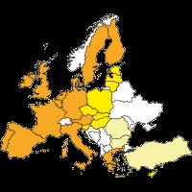
Identiteti Evropian
Nuk eshte i percaktuar vetem nga e kaluara por dhe nga e ardhmja eshte gjithje ne ndryshim e ndertim
eshte pluralist
Eshte e pasur me
“hije dhe drite”

Slide 10

Natyra juridike e komuniteteve
Me te drejte komunitare kuptohet studimi juridik i bashkepunimit midis 6 vendeve te para themeluese te Evropes Perendimore
(France, Gjermani, Itali, Belgjike, Hollande, Luksemburg).
Karakteristike e institucioneve te ketyre shteteve jane kompetencat e zgjeruara ne krahasim me kompetencat qe kane patur institucionet e tjera te ketyre shteteve ne forma te tjera bashkepunimi.

Slide 11
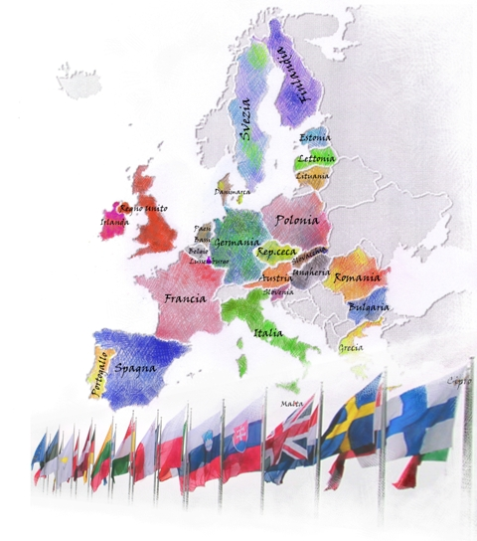

Slide 12
***
BE eshte nje organizate nderkombetare, pra nje entitet juridik nderkombetare qe perbehet nga shtetet anetare.
"organizatë sui generis", sepse ajo ka karakteristika të veçanta që e veçojnë atë nga organizata të tjera.

Slide 13
Normat, e te drejtes Evropiane i referohen nje rendi unik qe dallohet si nga rendi nderkombetare edhe nga rendet e brendshme te shteteve anetare , nje rend juridik qe ka karakter origjinal.
komunitetet paraqesin nje natyre te dyfishte dhe nje dyfishtesi organesh.

Slide 14
Përcaktimi juridik:
Ndodh qe te behet nje dallim midis institucioneve nderkombetare qe cilesohen si superkombetare dhe atyre qe jane te tilla.
Me “Institucion superkombëtar” kuptohet përgjithësisht ai që ka pushtet të marrë vendime të detyrueshme si për individët, organet, ndërmarrjet e veçanta, ashtu dhe për qeveritë e shteteve anëtare, vendime që zbatohen pavarësisht nga dëshira e qeverive.

Slide 15
“Institucion superkombëtar” kuptohet përgjithësisht ai që ka pushtet të marrë vendime të detyrueshme për:
individët,
organet,
ndërmarrjet e veçanta,
qeveritë e shteteve anëtare

Slide 16
“superkombetare” mund te krijoje keqkuptime, sepse mund te kuptohet si “supershtet”.
Ne te vertete shtetet sot nuk kane hequr dore nga konceptimi klasik i sovranitetit. Kjo vlen edhe per shtetet antare te BE. (Franca)
BE eshte subjekt i se drejtes nderkombetare, ka kompetenca per te perfunduar traktate si me shtetet e tjera si dhe me organizatat e institucionet nderkombetare.

Slide 17
Zhvillim i fundit - Traktati i Lisbones qe ka hyre ne fuqi me 1.12.2009.
Ky traktat i jep bashkimit kuadrin ligjor dhe instrumentet ligjore per tu pergjigjur kerkesave te qytetareve.
objektivi: nje rol me te madh per parlamentin evropian per tu dhene mundesi qytetareve qe zeri i tyre te degjohet me shume (evrope me demokratike).

Slide 18
Kësisoj lindin një sërë pyetjesh:
Si mundi të formohej ky sistem?
Përse ndryshon vazhdimisht ai?
Cilat janë shkaqet e këtyre ndryshimeve?
Ne na intereson gjithashtu të dimë se përse në disa faza të historisë së BE është shënuar një dinamikë dytësore, ndërkohë që gjatë zhvillimit të BE në faza të tjera është shpalosur një dinamikë, që të habit.

Slide 19
>>>
Kështu p.sh. pas Traktateve të Romës të vitit 1957 u deshën tre dekada, deri sa u arrit në Dokumentin e Njësuar Evropian të vitit 1987, i cili shënoi edhe rishikimin e parë të madh të Marrëveshjes.

Slide 20
>>>
Dhe menjëherë pas kësaj gjërat ecën papritur shumë shpejt, duke vijuar me rishikime të tjera të Marrëveshjes:
1993 Traktati i Mastriht-it
1999 Traktati i Amsterdamit
2003 Traktati i Nisës
2004 Marrëveshja për Kushtetutën (2005 dështoi)
2009 Traktati i Lisbonës

Slide 22
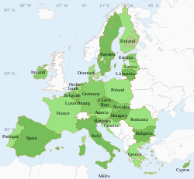
Bashkimi Europian:
447,206,135 milion banore, 27 shtete

Slide 23
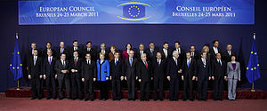
historiku

Slide 24
Origjina e idesë evropiane
Një pjesë e madhe e studiuesve zhvillimit dhe aspektet historike për një BE e nisin vetëm pas luftës së dytë botërore;
Ndërkaq, një pjesë e studiuesve të tjerë këtë çështje e vështrojnë shumë më herët dhe atë që nga koha e krijimit të shteteve – kombe (shekulli XVIII);

Slide 25
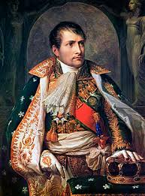
Origjina e idesë evropiane
Realisht që nga shekulli XIX kanë filluar idetë për një Evropë të bashkuar ose për popujt e bashkuar të Evropës;
o Perandori Napoloni I. e proklamonte dëshirën e tij që të gjithë popujt e Evropës duhet të bëhen një popull – nëpërmjet të një bashkimi konfederal për të siguruar paqen e ekuilibruar ;

Slide 26
***
Me kohë ideja evropiane filloi te zgjerohet dhe nga rrethi i ngushtë i mendimeve fillojë të rekrutohet si një LËVIZJE EVROPIANE;
Lidhur me këto pretendime, ide, lëvizje dhe iniciativa të tjera u dalluam edhe shumë mendimtarë siç ishin Zhan Zhak Ruso – ja, Viktor Hygo – ja, etj të njohura si
PACIFIZMI EVROPIAN;

Slide 27
***
Në fundin e shekullit XIX idetë evropiane u përuruan dhe u ndanë në dy rryma;
Federaliste Konfederaliste;

Slide 28
INTEGRIMET EVROPIANE
Nocioni i integrimeve rajonale
Integrimet janë sot realitet i zhvillimeve aktuale botërore;
Integrimet gjithashtu janë edhe problem serioz i rendit të ri botëror;
Bota në përgjithësi po shkon në drejtim të proceseve integruese globale ose rajonale;
Kjo po shkaktohet nga ndërvarësia e shteteve, rajoneve dhe regjioneve;

Slide 29
Me integrim nënkuptohet procesi i lidhjes së dy ose më shumë shteteve të një rajoni të caktuar dhe atë në pikëpamje ose forme institucionale

Slide 30
Varësisht nga këto forma integrimet mund të jenë:
a) Kulturore;
b) Tregtare / Biznesore;
c) Ekonomike;
d) Politike;
e) Ushtarake; etj;

Slide 31
Fund

